Slide 1
Lecture à voix haute au cycle 3
➔ Quels enjeux ?
➔ Quelle démarche ?
➔ Quelles pistes de travail dans le cadre du Conseil école-collège ?

Slide 2
Les enjeux d’une lecture fluide
Permettre l’accès à la compréhension :
➔ Une identification des mots automatisée et fluide libère un espace de travail dans le cerveau de l’élève pour les opérations cognitives liées à la compréhension.
La lecture à voix haute est un des moyens efficaces pour évaluer les difficultés des élèves à lire et à comprendre.
Notes:
Enjeu principal : libérer l’élève du poids du déchiffrage pour lui permettre de se concentrer sur la compréhension.
Recherches scientifiques récentes : une identification des mots automatisée et fluide libère un espace de travail dans le cerveau de l’élève pour les opérations cognitives liées à la compréhension.
La lecture à voix haute permet de repérer : les élèves qui décodent mal certains mots, ceux qui n’ont pas automatisé le décodage, ceux qui n’ont pas repérer les groupes et constituants d’une phrase, ceux qui n’ont pas repérer la construction syntaxique plus fine…

Slide 3
Les enjeux d’une lecture fluide
Une lecture fluide en contexte repose sur plusieurs habiletés.

Slide 4
Les enjeux d’une lecture fluide
Maryse BIANCO : la fluidité devient un prédicteur essentiel de la compréhension
à partir du CE1
Notes:
Maryse BIANCO, enseignante-chercheur spécialiste de la compréhension en lecture, a mené une étude, et les résultats de son étude ont corroboré des études menées également à l’étranger :
Plus on progresse dans la scolarité, plus la fluidité de lecture de textes, devient un prédicteur fort d’une bonne compréhension en lecture.
L’écart entre les élèves en difficulté, les élèves « dans la moyenne » et les élèves en réussite, s’installe dès le CE1 et perdure sur le reste de la scolarité (avec creusement de l’écart dans le cadre de la lecture de textes).
➔ L’enseignement de la fluidité en lecture commence au cycle 2 mais doit se poursuivre nécessairement au cycle 3. Des études montrent des différences sensibles de résultats pour un même élève entre le CE1 et le CM2.

Slide 6
Les enjeux d’une lecture fluide
L’objectif du cycle 3 est donc de permettre aux élèves
de devenir des lecteurs expressifs
= lire suffisamment vite avec un phrasé
et une intonation adaptés.
Notes:
Revenir sur l’idée que la fluence n’est pas qu’une question de rapidité, mais bien un ensemble regroupant rapidité d’identification des mots, phrasé, et prosodie.
Commenter les repères annuels de fin d’année en matière de lecture à voix haute.

Slide 8
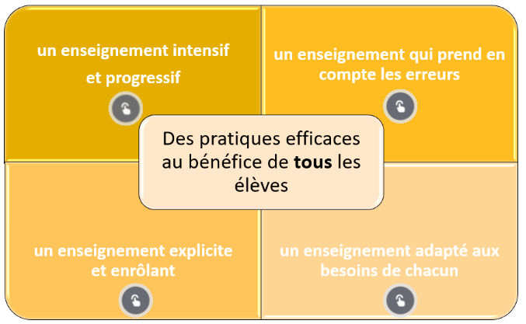
Quelle démarche ?
La diversité des profils nécessite d’identifier et cibler les besoins.
Notes:
Nécessité d’évaluer, de diagnostiquer, pour pouvoir différencier, car il y a une diversité de profils :
élèves faibles déchiffreurs, faibles compreneurs
élèves faibles déchiffreurs, bons compreneurs
élèves bons déchiffreurs, faibles compreneurs
élèves bons déchiffreurs, bons compreneurs

Slide 9
EVALUER - DIAGNOSTIQUER la fluence :
Le MCLM (nombre de mots correctement lus par minute) est un indicateur
fiable. ➔ évaluations nationales et académiques, test de fluence en 6ème
Notes:
Des outils pour évaluer :
Les évaluations nationales, académiques, permettent d’avoir un indicateur fiable : le nombre de mots correctement lus par minute.
Le test de fluence à l’entrée en 6e permet de repérer d’entrée de jeu les élèves qui ont des difficultés majeures de décodage et de vitesse.
le décodage Identification des mots - Correspondance graphème / phonème On mesure donc la capacité à lire tous les mots du texte sans difficulté ni hésitation.
la vitesse Rapidité permettant la recomposition des mots et des groupes de mots On mesure le nombre de mots lus par minute.
Le MCLM va permettre de cibler les objectifs prioritaires à travailler :
Commenter la diapo.
Importance de la régularité et de l’intensité de l’entraînement.

Slide 10
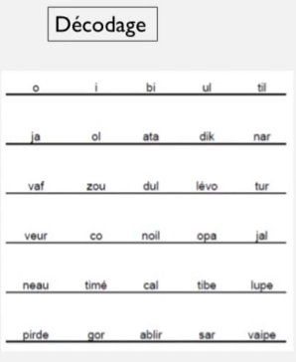

Slide 11
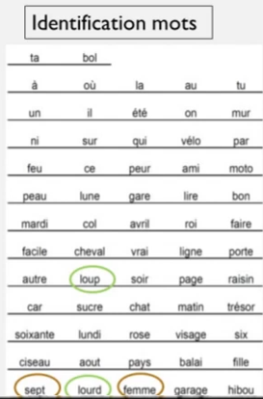

Slide 12
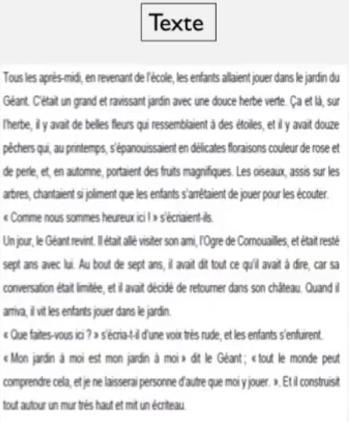

Slide 13
Quelle démarche ?
EVALUER - DIAGNOSTIQUER la fluidité :
D’autres indicateurs sont à prendre en compte pour cibler au mieux les
besoins des élèves.
⇨ le phrasé
⇨ l’expressivité
Exemple d’outils :
✪ une grille d’évaluation issue du « Guide pour enseigner la lecture et l’écriture au CE1 »
✪ l’Echelle Multidimensionnelle de Fluence (EMDF).
Notes:
Outre une reconnaissance rapide et exacte des mots, d’autres indicateurs peuvent être pris en compte pour évaluer la fluidité en lecture :
le phrasé Découpage en unités signifiantes - Prise en compte de la syntaxe et de la ponctuation On identifie la pertinence de l’intonation et du placement des pauses et respiration, notamment dans le respect de la syntaxe.
l’expressivité Variation du rythme, de l’intensité en fonction d’un univers de sens. On apprécie les variations de mélodie, d’intensité et de volume de la voix en cohérence avec l’interprétation du texte.
Exemples d’outils existants : une grille d’évaluation proposée par le guide CE1, et un outil plus élaboré : l’EMDF : Echelle MultiDimensionnelle de la Fluence.

Slide 14
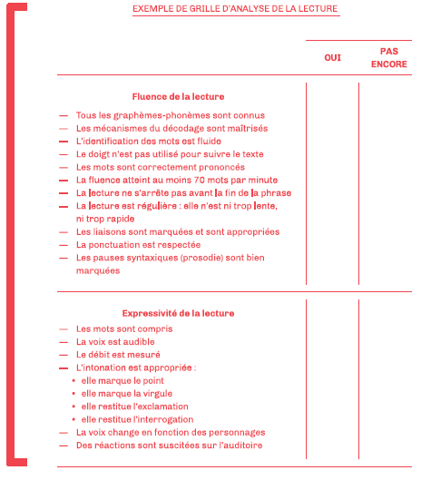
Grille d’analyse « Guide pour enseigner la lecture et l’écriture au CE1 »
Notes:
Commenter la diapo.

Slide 15
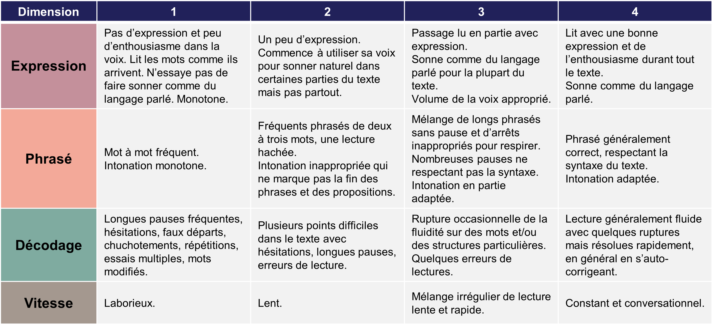
E.M.D.F. (Godde, Bosse, Bailly)
Notes:
Commenter la diapo.
L’outil permet de mesurer de façon fine la compétence de lecture dans toutes ses composantes.
Cette grille, par une évaluation individuelle, peut permettre d’identifier où se situe chaque élève et de cibler quels sont les objectifs prioritaires à travailler.
Peut permettre de constituer des groupes de besoin.

Slide 16
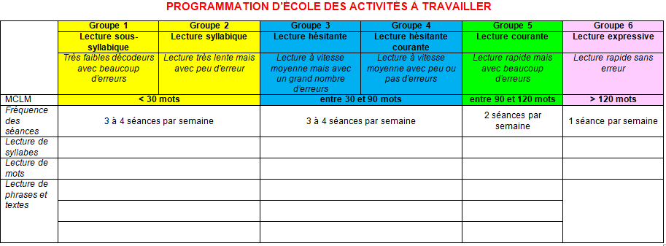
Quelle démarche ?
DIFFÉRENCIER – s’adapter aux besoins :
Notes:
Le ciblage des besoins peut faire l’objet d’une programmation d’école :
Les repères et attendus sont fixés par niveau, mais parfois les élèves ont des besoins inférieurs ou supérieurs à leur niveau de classe.
Une programmation qui prend en compte les indicateurs détaillés précédemment, va permettre de s’interroger sur les compétences, les stratégies qu’il va falloir travailler et enseigner pour être au plus près des besoins de l’élève.
Commenter la diapo.
Pour les élèves lisant moins de 30M/M, ce sont des compétences de renforcement du code et de l’identification rapide des mots qui vont être prioritairement travaillées.
Pour les élèves lisant entre 30 et 90M/M, différences de profils : pour quels élèves va-t-on renforcer l’exercice du regard ? le rythme de lecture ? la lecture par groupes de mots ?
Pour les élèves lisant plus de 90M/M, on va aller davantage vers le travail de l’expressivité.

Slide 17
Quelle démarche ?
DES ACTIVITÉS DE GRAND GROUPE
Des modalités de lectures différentes : lectures à l’unisson, en chœur, en échos, orchestrée, en cascade...
Enseignement explicite : modélisation par l’enseignant, réflexion sur ce qui rend une lecture fluide (interactions, échanges entre élèves), donner des exemples et des contre-exemples…
Débattre des choix sur la prosodie
Notes:
Des activités de grand groupe peuvent être proposées :
Lectures à l’unisson
Une lecture à l’unisson où les élèves lisent en chœur, après préparation. La lecture à l’unisson convient particulièrement aux élèves timides ou en difficulté qui ont besoin de développer la confiance en soi. Ils se sentent plus à l’aise en étant portés par le groupe.
Lectures en écho
Une lecture en écho où les élèves répètent chaque phrase lue à tour de rôle à mesure qu’un élève ou que le professeur les lit. Ces phrases peuvent être lues à une vitesse légèrement supérieure à celle des élèves afin de les entraîner dans son sillage.
Lectures en cascade
Un élève lit la première ligne, puis quelques élèves se joignent à lui pour lire la deuxième, et d’autres encore s’ajoutent pour lire la suivante jusqu’à ce que la classe lise en chœur.
Lectures orchestrées
Une lecture orchestrée en partageant les phrases d’un texte à lire entre plusieurs groupes d’élèves. Ces phrases sont lues, après préparation, les unes après les autres, de manière à reconstituer le texte.
PROPOSER UN MODÈLE DE LECTURE FLUIDE DU TEXTE ET ANIMER UNE DISCUSSION SUR LA FAÇON DE LE LIRE : • QUESTIONNEMENT SUR LES EFFETS PRODUITS PAR LES INTONATIONS DU MAÎTRE LORS DE SA LECTURE • MISE EN PLACE D’UN CODAGE SUR LE TEXTE AFFICHÉ AU TABLEAU • DONNER PAR MOMENT DES CONTRE-EXEMPLES DE LECTURE SANS EXPRESSIVITÉ, SACCADÉE.
Débattre des choix sur la prosodie :
Il s’agit de mettre les élèves en situation de :
discuter la manière dont on peut segmenter le texte en vue de sa lecture à voix haute ;
lever, en fonction de la manière dont on segmente, des ambiguïtés possibles ;
discuter des intentions du texte et donc de l’intention que l’on va mettre dans sa lecture ;
se mettre d’accord sur un effet en lien avec l’intentionnalité du texte.

Slide 18
Quelle démarche ?
DES ACTIVITÉS EN ATELIERS DIRIGÉS
Lectures répétées.
Apprendre à connaître les signes de ponctuation et leur rôle dans la lecture.
améliorer le MCLM
améliorer la prosodie
Apprendre à repérer les groupes de sens et à les prendre en compte en lisant.
choix des textes
Apprendre à « coder » un texte avant de le lire.
Enseignement explicite
Notes:
Des activités à mener plutôt en ateliers dirigés, par le biais de l’enseignement EXPLICITE :
Lectures répétées
Forme la plus connue des entraînements à la fluence.
Importance de la modélisation de la part de l’enseignant, qui lit le texte une première fois lui-même aux élèves, qui leur montre ce qu’il faut atteindre.
Avec des objectifs différents selon les groupes d’élèves :
Pour certains, on va viser l’augmentation du MCLM.
Pour ceux qui ont un MCLM satisfaisant, on va viser l’amélioration de la prosodie : intonation, ponctuation, expressivité.
Les textes choisis peuvent être des textes inconnus, mais il peut être intéressant de prendre comme supports les textes qui vont être travaillés en compréhension : textes narratifs, textes documentaires, textes utilisés dans toutes les disciplines (en Histoire-Géo, en Sciences, en Arts…).
Un enseignement EXPLICITE de certaines compétences qui vont permettre de viser la fluidité en lecture :
Enseigner explicitement les signes de ponctuation et leur rôle dans la lecture ;
Enseigner explicitement le repérage des groupes de sens pour les prendre en compte dans la lecture ;
Enseigner explicitement le « codage » des textes dans le cadre d’une préparation d’une lecture à voix haute : repérage de la ponctuation, fléchage des effets de voix, codage des liaisons, repérage des unités de sens…
Des séquences peuvent être construites pour chaque compétence à viser.
FOCUS enseignement explicite ? Importance du modelage par l’enseignant ?

Slide 19
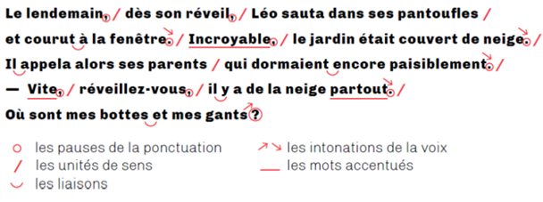
Exemple de codage d’un texte Guide pour enseigner la lecture et l’écriture au ce1
Notes:
Exemple de codage issu du « Guide pour enseigner la lecture et l’écriture au CE1 ».
Il s’agit de construire et d’utiliser un codage reposant sur des indiçages visuels de façon à souligner la segmentation pertinente du texte et de marquer l’intonation, les effets d’accélération et de ralentissement, etc.
Couleurs du texte Barre : // ou ponctuation forte entourée Flèches : Repérage des groupes de mots qu’on ne peut séparer Repérage des groupes syntaxiques Place des respirations Émotions ressenties, à transmettre
Ce codage déterminé avec les élèves est utilisé toute l’année en lecture comme en étude de la langue.
Le codage pourra : être placé par le professeur être placé par chaque élève faire l’objet d’un débat à partir d’une proposition de lecture faire l’objet d’un débat en petits groupes pour aboutir à une proposition de lecture

Slide 21
RESSOURCE EDUSCOL PROPOSANT DES EXEMPLES DE SEQUENCES D’APPRENTISSAGE
https://eduscol.education.fr/document/17014/download
Notes:
Exemple de codage issu du « Guide pour enseigner la lecture et l’écriture au CE1 ».
Il s’agit de construire et d’utiliser un codage reposant sur des indiçages visuels de façon à souligner la segmentation pertinente du texte et de marquer l’intonation, les effets d’accélération et de ralentissement, etc.
Couleurs du texte Barre : // ou ponctuation forte entourée Flèches : Repérage des groupes de mots qu’on ne peut séparer Repérage des groupes syntaxiques Place des respirations Émotions ressenties, à transmettre
Ce codage déterminé avec les élèves est utilisé toute l’année en lecture comme en étude de la langue.
Le codage pourra : être placé par le professeur être placé par chaque élève faire l’objet d’un débat à partir d’une proposition de lecture faire l’objet d’un débat en petits groupes pour aboutir à une proposition de lecture

Slide 22
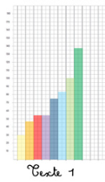
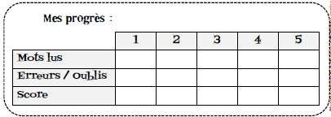
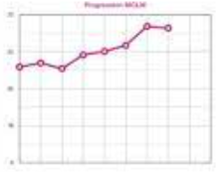
Quelle démarche ?
MESURER LES PROGRÈS
➔ évaluer régulièrement pour vérifier les acquis, constater les progrès
Notes:
Importance de l’évaluation régulière.
Pour l’élève : prise de conscience de ses progrès, valorisation et confiance en soi.
Pour l’enseignant : vérification de l’efficacité de son enseignement, et réajustements pédagogiques.
Des outils peuvent être mis en place pour l’auto-évaluation, avec un effet visuel parlant pour les élèves : histogrammes, chronométrage, graphiques…

Slide 23
Dans le cadre d’un Conseil ecoles-college…
Etablir une programmation des compétences à travailler, en fonction du
nombre de mots correctement lus par minute
Construire des séquences d’enseignement explicite de ces compétences
Harmoniser le codage des textes (ponctuation, liaisons, intonation…)
Harmoniser les outils de mesures des progrès des élèves
Réfléchir à des actions de valorisation de ces progrès

